Slide 1

Algorithm Study
Queue
LSJ

Slide 2
목차
I N D E X
01 Queue(큐)의 정의
02 Queue의 특징 및 활용
03 문제 추천

Slide 3

01
Queue
Queue(큐)의 정의
컨테이너 어댑터(Container adapter)
기존 컨테이너(시퀀스, 연관 컨테이너)의 인터페이스를 제한하여 만든 기능이 제한되거나 변형된 컨테이너를 의미
각각의 기초가 되는 클래스의 인터페이스를 제한하여, 특정 형태의 동작만을 수행.
Notes:
STL에서 컨테이너(container)는 같은 타입의 여러 객체를 저장하는 일종의 집합이라 할 수 있습니다.

Slide 4
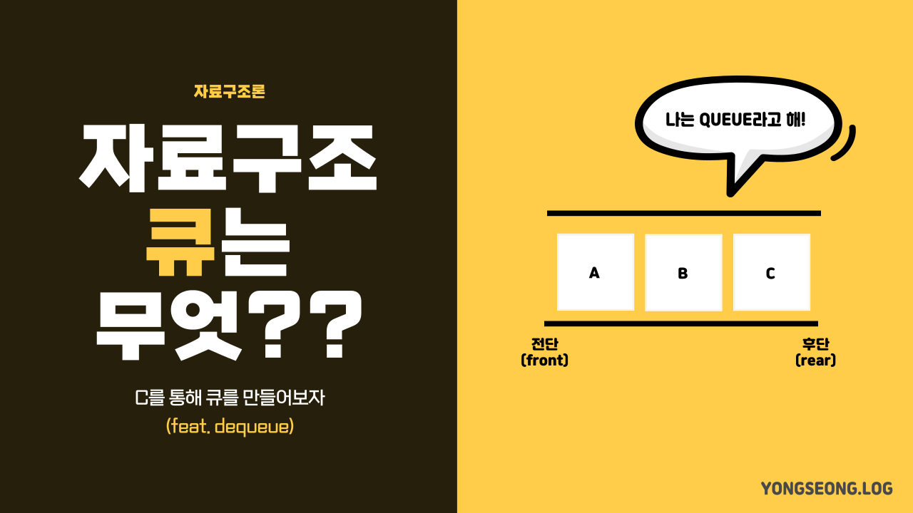
01
Queue
Queue(큐)의 정의
Queue 큐
사전적 의미로는 무엇을 기다리는 사람, 차량 등의 줄
큐 컨테이너는 Deque 클래스의 인터페이스를 제한

Slide 5
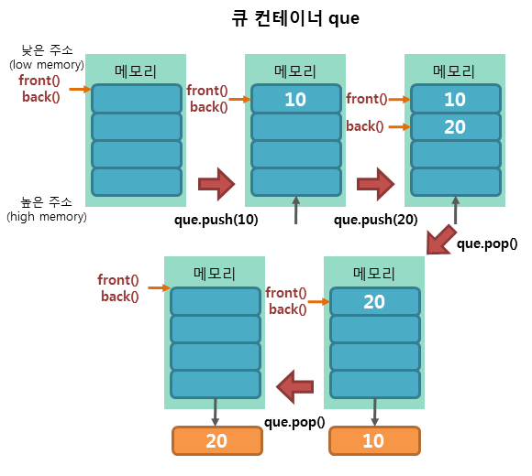
02
Queue
Queue의 특징 및 활용
Queue의 특징
큐의 메모리 구조는 선형 메모리 공간에 데이터를 저장하면서 선입선출(FIFO, First In First Out)의 구조
데이터 중간에 변경이 불가함.
가장 먼저 저장된(Push) 데이터가 가장 먼저 인출(Pop)

Slide 6
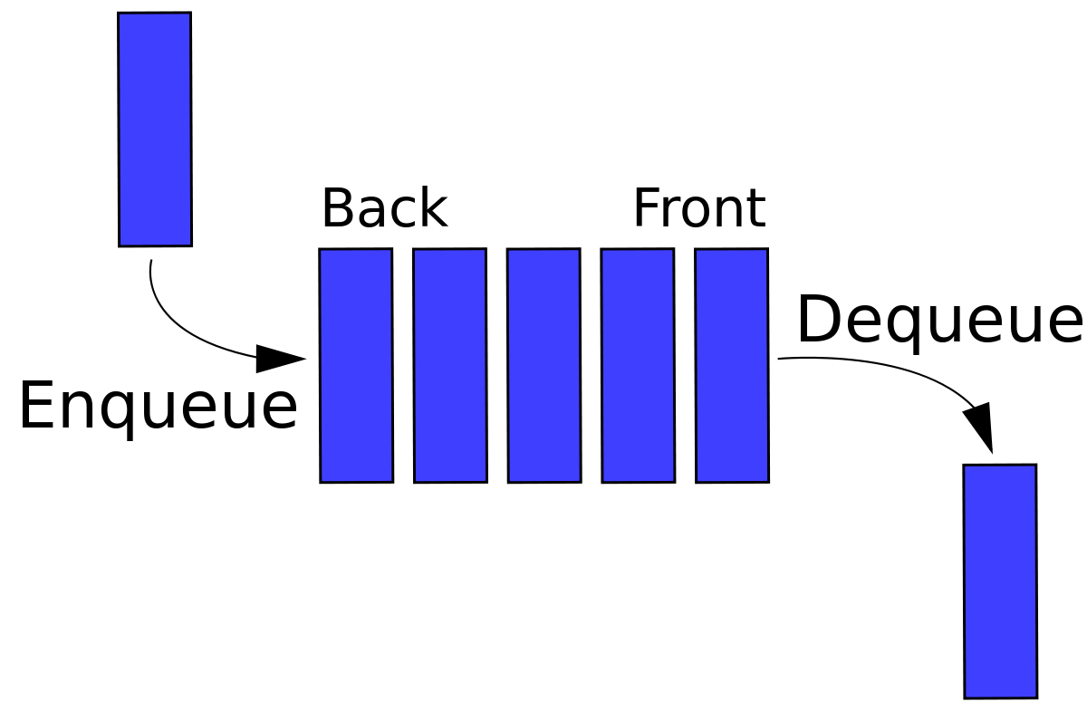
02
Queue
Queue의 특징 및 활용
Queue의 특징
멤버 함수 | 설명
empty() | 큐가 비어 있으면 true를, 비어 있지 않으면 false를 반환함
size() | 큐 요소의 총 개수를 반환함
front() | 큐의 맨 앞에 있는(제일 먼저 저장된) 요소에 대한 참조를 반환함
back() | 큐의 맨 뒤에 있는(제일 나중에 저장된) 요소에 대한 참조를 반환함
push() | 큐의 맨 뒤에 요소를 삽입함
pop() | 큐의 맨 앞의 요소를 삭제함

Slide 7
03
Queue
문제 추천
예제
피보나치 수열 출력
int n = 20; // 20개의 피보나치 수열을 출력함.
queue<int> que;
que.push(0); // 초기값인 0과 1을 저장함.
que.push(1);
// 피보나치 수열
for(int i = 2; i < n; i++)
{
int temp = que.front();
cout << temp << " ";
que.pop();
que.push(temp + que.front());
}
백준 1158 요세푸스 (실버 4)
https://www.acmicpc.net/problem/1158
백준 10845 큐 (실버 4)
https://www.acmicpc.net/problem/10845

Slide 8
Thank You for your attention

